Slide 1
ASC KHU Hands On

Slide 2
01
OT & RoadMap
02
Cloud Computing
03
Virtualization & Container
Contents
04
AWS
05
AWS Well-Architected Framework
06
AWS IAM

Slide 3
JEFF BEZOS
Founder

Slide 4
JEFF BEZOS
Founder

Slide 5
JEFF BEZOS
Founder

Slide 6
전체 커리큘럼
Cloud computing 및 IAM, Well-architected Framework
네트워크 구성 (VPC, Route53, Subnet
스토리지 (S3)
서버리스 (Lambda)
5월 31일
6월 28일
6월 28일
5월 24일
6월 21일
7월 5일
7월 5일
컨테이너(Docker) 및 CI/CD
컴퓨팅 (EC2, Auto Scaling, Load Balancer
데이터베이스 (RDS)

Slide 7


Cloud Computing
클라우드 컴퓨팅 Cloud Computing
⇒ 최소한의 관리 노력으로 신속하게 가상화된 컴퓨팅 리소스를 프로비저닝 및 해제할 수 있는 구성 가능한 컴퓨팅

Slide 8
Cloud Computing 특징
on-demand self-service
broad network access
resource pooling
rapidly elasticity
measured service

Slide 9
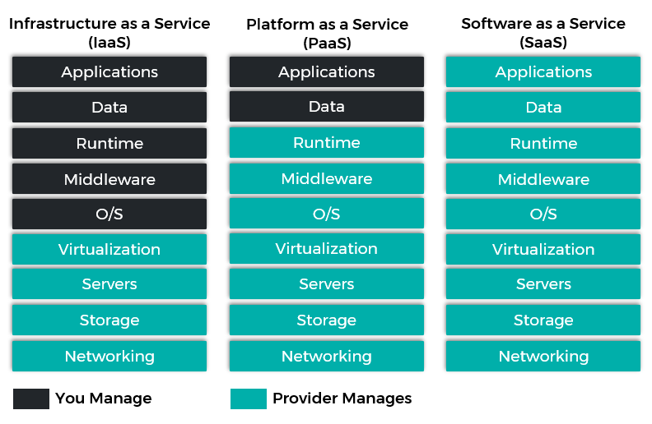
Cloud Computing
클라우드 제공자가 어디까지 제공하는가?

Slide 10
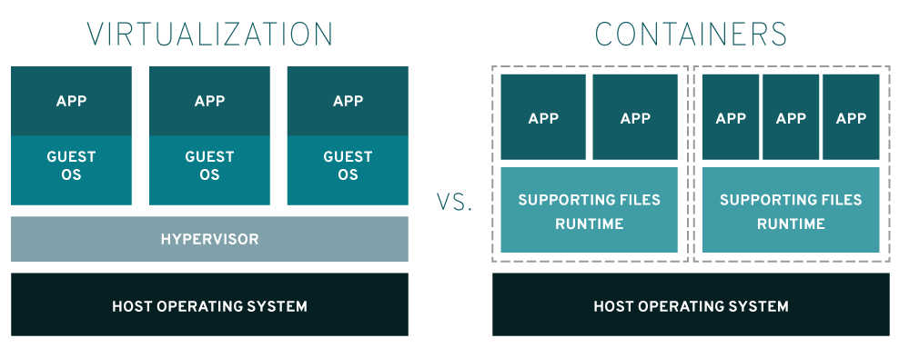
Virtualization
Hypervisor: 하나의 컴퓨터에서여러 OS를 동시 실행하기 위한 소프트웨어
Containter: 프로세스를 격리된 환경에서 실행하는 기술
JEFF BEZOS
Founder

Slide 11
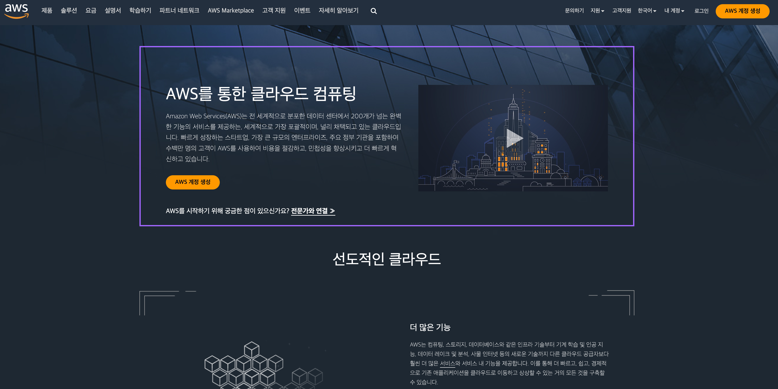
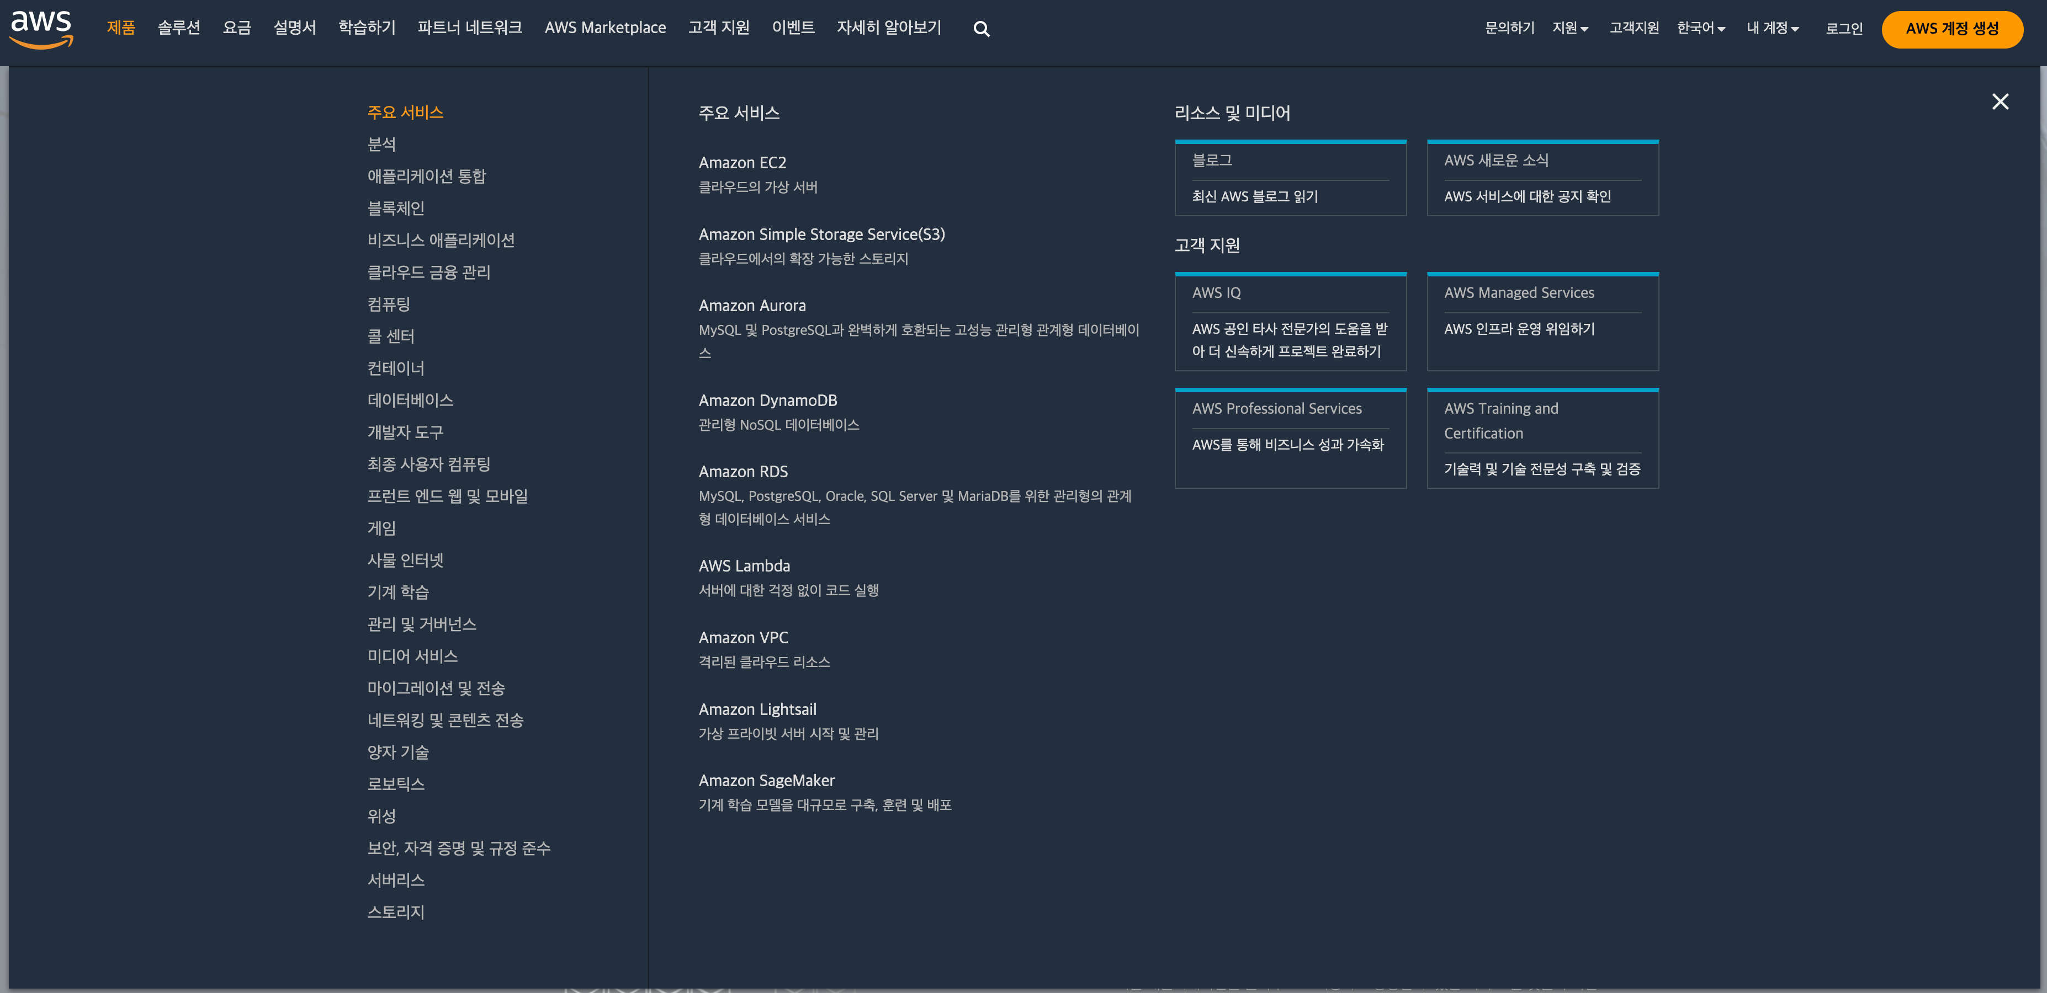
AWS??

Slide 12
Well-architected Framework
안전하게 데이터를 보관하고 있는가?
클라우드 서비스 비용을 더 절감할 수 없을까?
우리(나)의 클라우드 아키텍처가
적절한가?
사용자 역할 및 권한관리는 잘 하고 있는가?
사용자 폭증에 대처 가능한가?
JEFF BEZOS
Founder
새로운 기술을 수용하는데 적합한가?

Slide 13







AWS Well-Architected
Operational Excellence
Security
Reliability
JEFF BEZOS
Founder
Performance
Efficiency
Cost Optimization
Sustainability

Slide 14
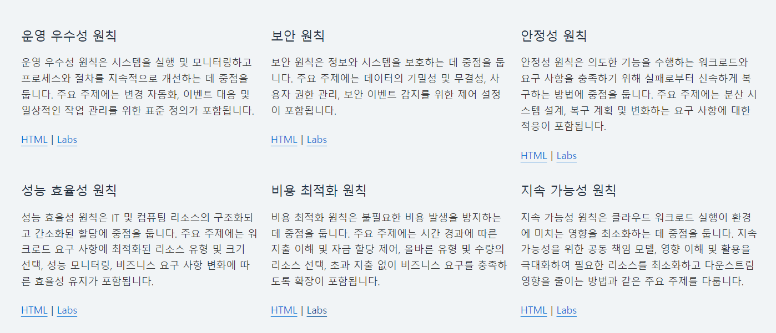
Well-architected Framework
JEFF BEZOS
Founder

Slide 15

AWS Well-Architected
AWS Well-Architected Tool
Define Workload
Conduct architectural
review
Apply best practices
Notes:
워크로드 정의 후 제공되는 일련의 질문에 답하여 (AWS 모범 사례기준) 아키텍처(워크로드)를 검토한 후, 워크로드에서 발견된 문제 목록과 개선을 위한, 제공되는 단계별 지침을 참고하여 모범 사례를 적용해 주는 Well-Architected Tool이 고민을 덜어 줄 수 있다.
여기서 워크로드 정의시 review를 위한 렌즈를 선택할 수 있다

Slide 16
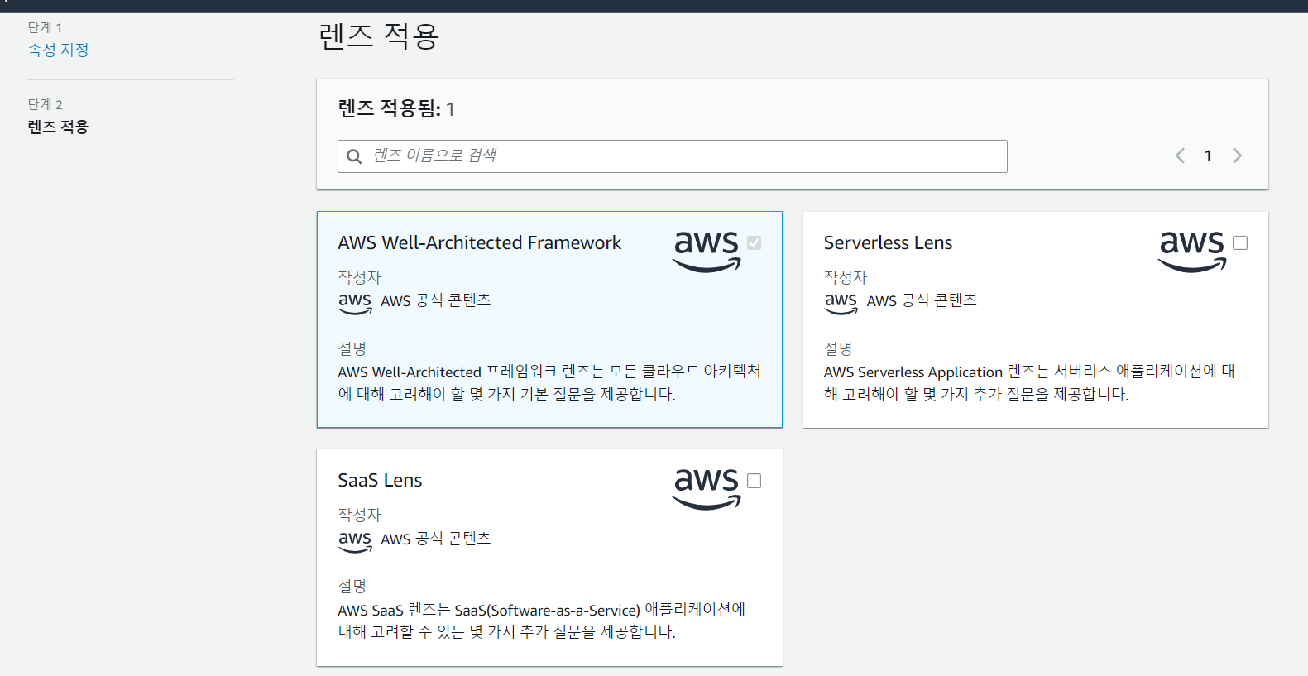
AWS Well-Architected
Notes:
적용 가능한 렌즈들
렌즈를 사용해 모범 사례를 기준으로 아키텍처를 지속적으로 평가하고, 개선 영역을 파알할 수 있다! AWS well-architected framework는 워크로드가 정의되면 자동으로 적용 된다. 나머지 두 개는 상황에 따라 선택(한 워크로드가 한 이상의 렌즈가 적용될 수 있으므로)

Slide 17
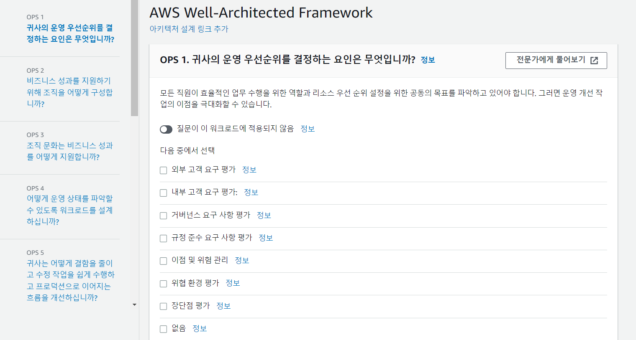
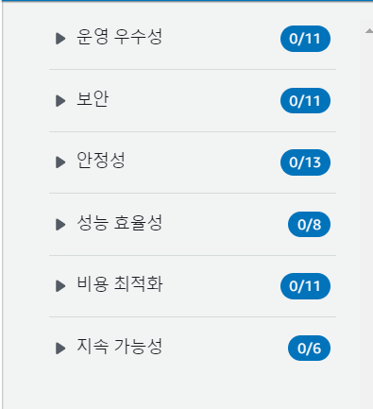
AWS Well-Architected
Notes:
well-architected framework의 워크로드 검토시 아까 언급한 각 원칙들 마다 질문을 제공한다. (총 60개)
오른쪽은 질문에 해당하는 선택 가능한 답변

Slide 18
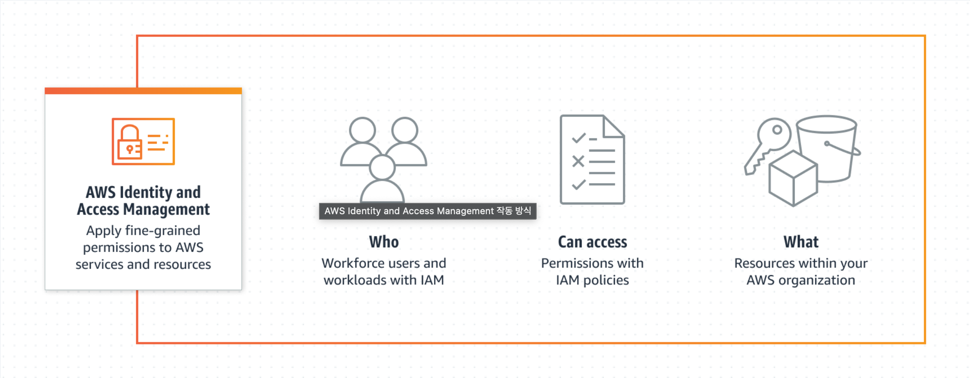
AWS IAM
Identity => 인증
Access Management => 인가

Slide 19
AWS IAM
- AWS 리소스에 대한 액세스 제어
- IAM 사용자 및 그룹 생성, 수정 및 삭제
- IAM 정책 생성 및 관리
- AWS 리소스에 대한 액세스 권한 부여 및 제거
Notes:
well-architected framework의 워크로드 검토시 아까 언급한 각 원칙들 마다 질문을 제공한다. (총 60개)
오른쪽은 질문에 해당하는 선택 가능한 답변

Slide 20
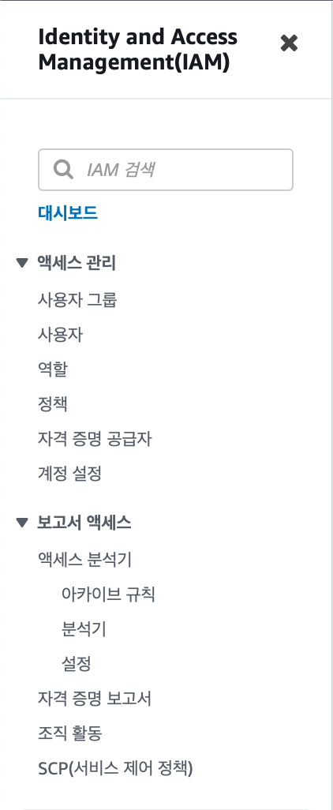
AWS IAM
IAM 구성 요소
사용자
사용자 그룹
역할
정책
etc..
* 자격 증명 공급자는 OIDC 표준을 제공하는 외부 자격 공급자를 의미
Notes:
well-architected framework의 워크로드 검토시 아까 언급한 각 원칙들 마다 질문을 제공한다. (총 60개)
오른쪽은 질문에 해당하는 선택 가능한 답변

Slide 21
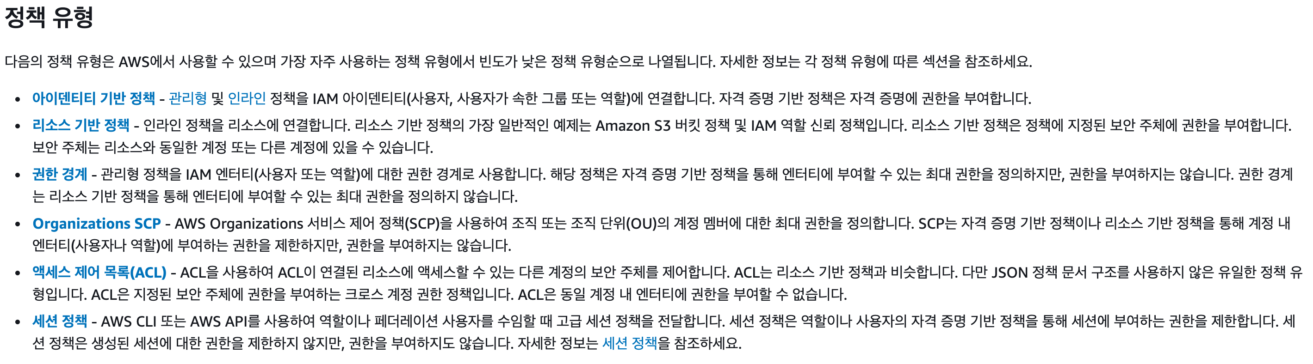
AWS IAM
Notes:
well-architected framework의 워크로드 검토시 아까 언급한 각 원칙들 마다 질문을 제공한다. (총 60개)
오른쪽은 질문에 해당하는 선택 가능한 답변

Slide 22
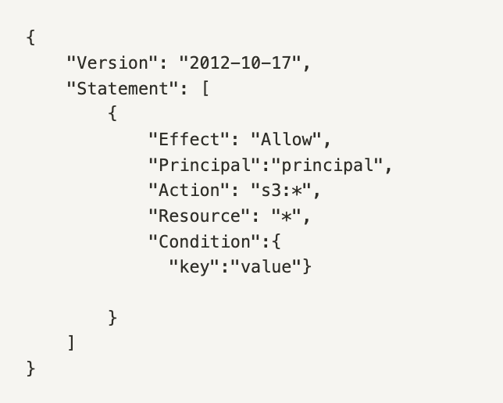
AWS IAM Policy
JSON 형식이며 다음과 같은 구성 요소를 포함
Principal : 접근을 허용 혹은 차단하고자 하는 대상
Action : principal이 어떤 행위를 하는지 지정
Resource : 해당 identity를 가진 사용자가 어디 접근을 허용할지 차단할 지를 지정
Condition : 다양한 조건들을 넣어 복잡하게 설정 가능
Effect : 허용할지 거부할지 결정(allow보다 deny가 우선순위 높음)
Notes:
well-architected framework의 워크로드 검토시 아까 언급한 각 원칙들 마다 질문을 제공한다. (총 60개)
오른쪽은 질문에 해당하는 선택 가능한 답변

Slide 23
AWS 계정 만들고 IAM User 만들기
계정 만들고 사용자 나누기 실습 !!
Notes:
well-architected framework의 워크로드 검토시 아까 언급한 각 원칙들 마다 질문을 제공한다. (총 60개)
오른쪽은 질문에 해당하는 선택 가능한 답변

Slide 24
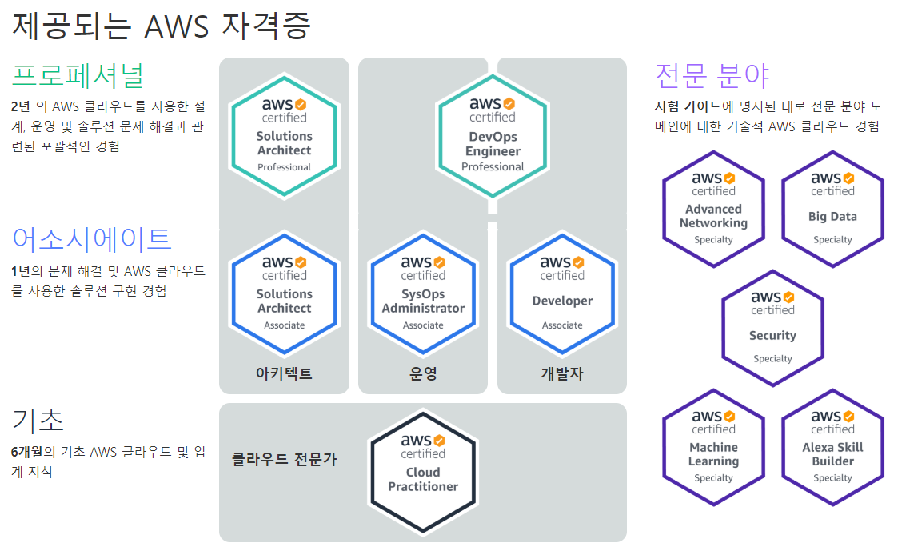
AWS 자격증
함께 준비해도 좋아요 ☺

Slide 25
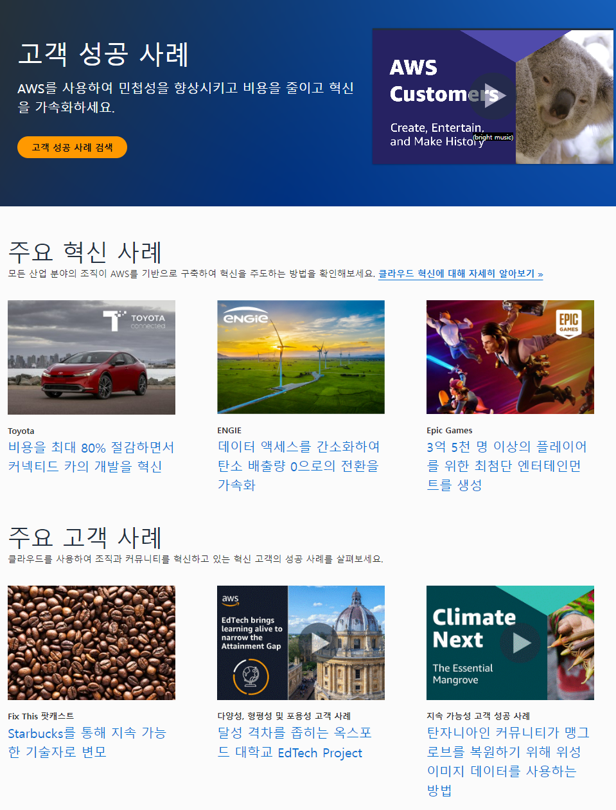
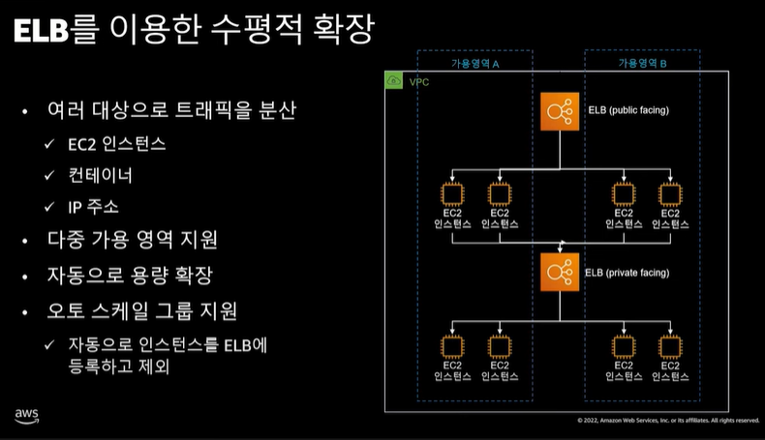
우수 사례
고객 성공 사례: 사례 연구, 동영상, 팟캐스트, 혁신 사례 (amazon.com)
천만 사용자를 위한 AWS 클라우드 아키텍처 진화하기 - 이일구, AWS | AWS Builders 온라인 시리즈 - YouTube

Slide 26
thanks!

